Slide 1
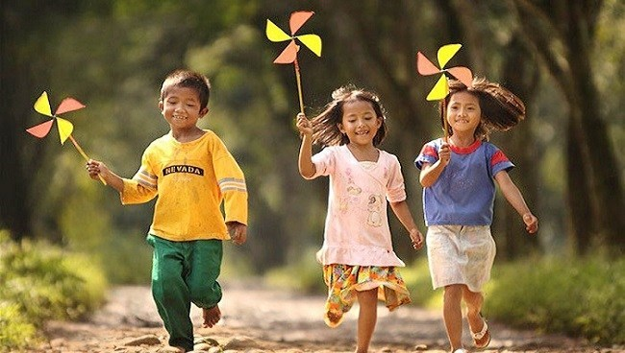
আজকের পাঠে সবাইকে স্বাগত

Slide 2
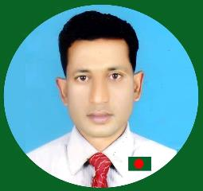
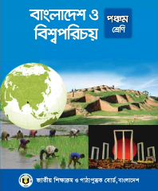
পরিচিতি
মোঃ আবুল কালাম
সহকারী শিক্ষক
শাহাপুর সরকারি প্রাথমিক বিদ্যালয়
বানিয়াচং, হবিগঞ্জ।
০১৭১৮৫০৯১৭১
শ্রেণিঃ পঞ্চম
বিষয়ঃ বাংলাদেশ ও বিশ্বপরিচয়
সময়ঃ ৩০মিনিট

Slide 3
এসো আমরা একটি ভিডিও দেখি
ভিডিও দেখে তোমরা কী বুঝলে?
শিশুদের মানবাধিকার লঙ্ঘন হচ্ছে।

Slide 4
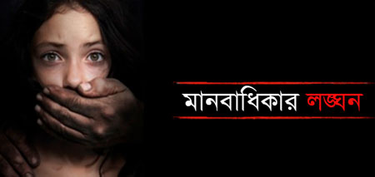
আমাদের আজকের পাঠ
শিশুদের মানবাধিকার লঙ্ঘন
অধ্যায়ঃ৭

Slide 5
শিখনফল
এই পাঠ শেষে শিক্ষার্থীরা…
৩.২.১ মৌলিক মানবাধিকার ক্ষুণ্ন হয় এরুপ বিষয় ( শিশু শ্রম, শিশু নির্যাতন, শিশু পাচার, মজুরি ও অন্যান্য সুযোগ সুবিধার ক্ষেত্রে ) চিহ্নিত করতে পারবে।
৩.২.২ মৌলিক মানবাধিকার ক্ষুণ্ন হয় এ ধরনের বিষয়গুলো সম্পর্কে সচেতন হবে।
৩.২.৩ মানবাধিকার রক্ষার কাজে অংশগ্রহণ করবে।

Slide 6
গত পাঠে আমরা মানবাধিকার সম্পর্কে জেনেছি।
লঙ্ঘন শব্দের অর্থ= অগ্রাহ্য করা, পালন না করা।
তোমরা বলতে পার মানবাধিকার লঙ্ঘন কী?
মানবাধিকার বলতে বুঝায় মানুষদেরকে অগ্রাহ্য করা।

Slide 7
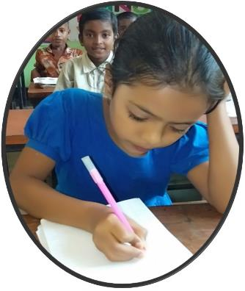
একক কাজ
মানবাধিকার লঙ্ঘন বলতে কী বুঝ?

Slide 8
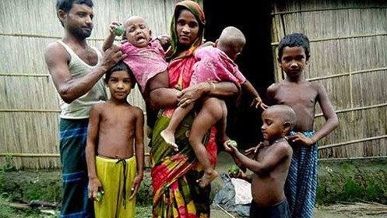
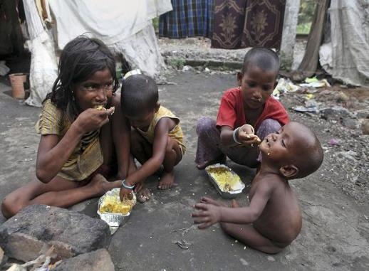
তোমরা বলতে পার শিশুরা কী কারণে শিক্ষার অধিকার থেকে বঞ্চিত হচ্ছে?
বেশিরভাগ শিশু পারিবারিক অসচ্ছলতার কারণে শিক্ষার অধিকার থেকে বঞ্চিত হচ্ছে।

Slide 9
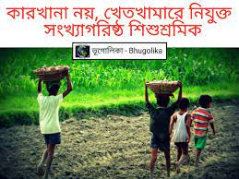
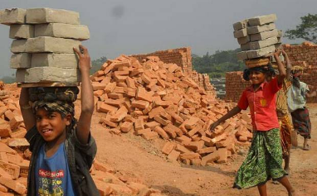
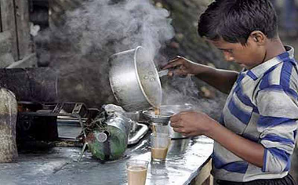
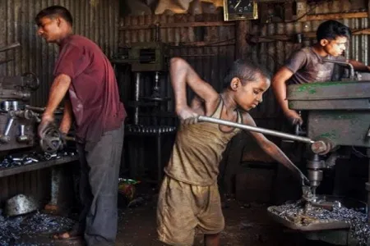
অনেক শিশু খেতে-খামারে, ইটের ভাটায়, দোকানে,কলকারখানায় অমানুষিক পরিশ্রমের কাজ করে।

Slide 10
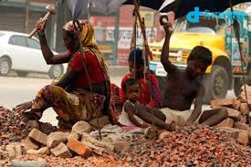
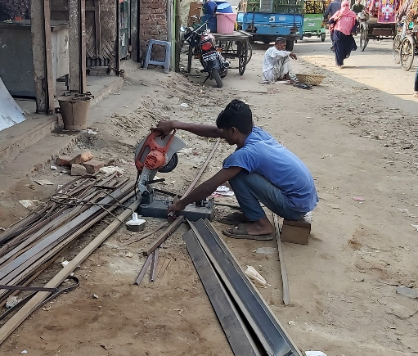
যদিও বাংলাদেশে ১৮ বছরের নিচে শিশুশ্রম বেআইনি।

Slide 11
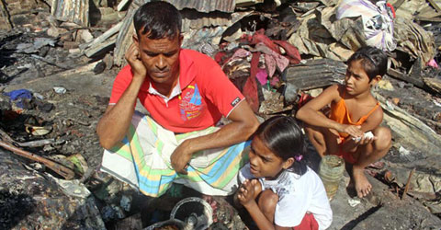
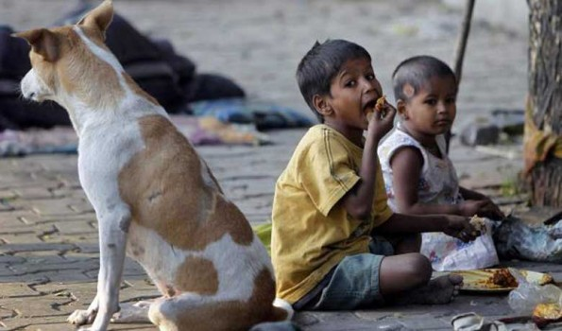
তোমরা কী জান শহরের অনেক শিশু কেন গৃহহীন?
পরিবারের সামর্থ্য না থাকায় শহরের অনেক শিশু গৃহহীন।

Slide 12
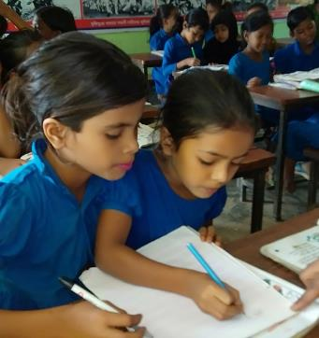
জোড়ায় কাজ
শিশুশ্রমে যুক্ত না হয়ে জ্ঞান অর্জন করলে কীভাবে একটি শিশু বেশি লাভবান হতে পারে? ৫টি বাখ্য লেখ।

Slide 13
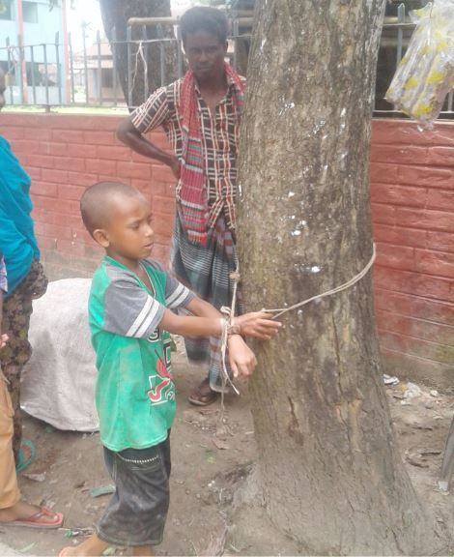
শিশু নির্যাতন একটি মানবাধিকার বিরোধী কাজ। যা আন্তর্জাতিকভাবে স্বীকৃত।

Slide 14
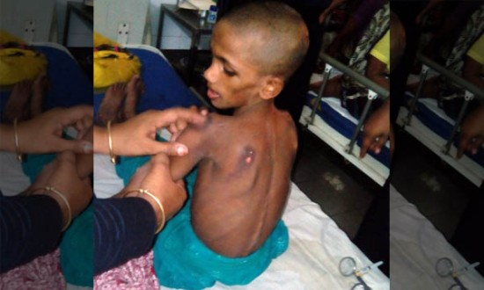
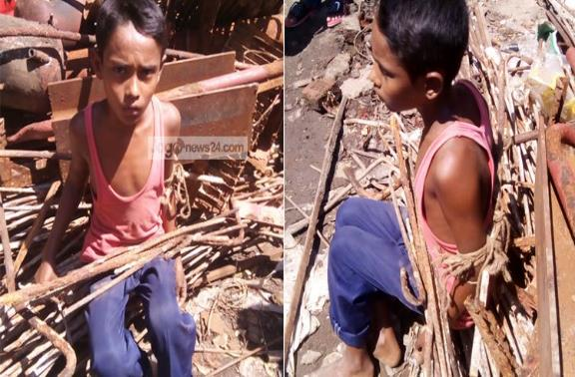
অনেক সময় সামান্য কারণে বা বিনা কারণে শিশুদের শারীরিক নির্যাতন করা হয়, এতে তাদের মানবাধিকার লঙ্ঘিত হয়।

Slide 15
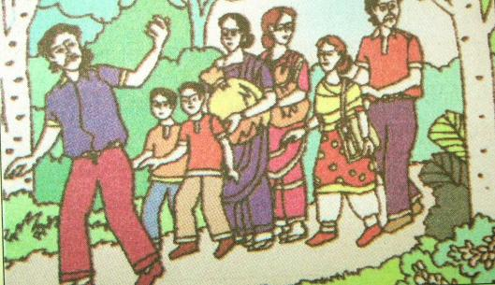
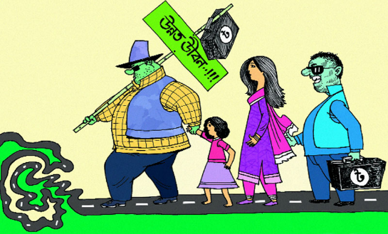
অনেক সময় শিশুদের বিদেশে পাচার করে দেওয়া হয়, এটি মানবাধিকার বিরোধী কাজ।
এছাড়াও মানবাধিকার বিরোধী আরও অনেক কাজ আমাদের সমাজে ঘটে থাকে। মানবাধিকার রক্ষায় আমাদের সচেতন হতে হবে এবং প্রয়োজনে যথাযথ কর্তৃপক্ষকে জানেতে হবে।

Slide 16
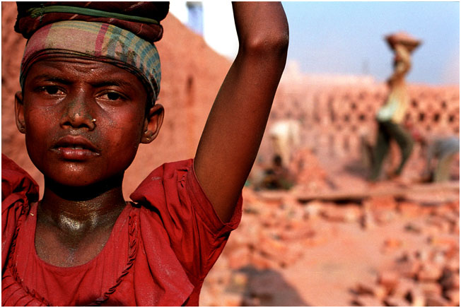
দলীয় কাজ
কোনো শিশু যদি এ ধরনের মানবাধিকার থেকে বঞ্চিত হয়, তবে তুমি কী করবে তা বর্ণনা কর ।

Slide 17
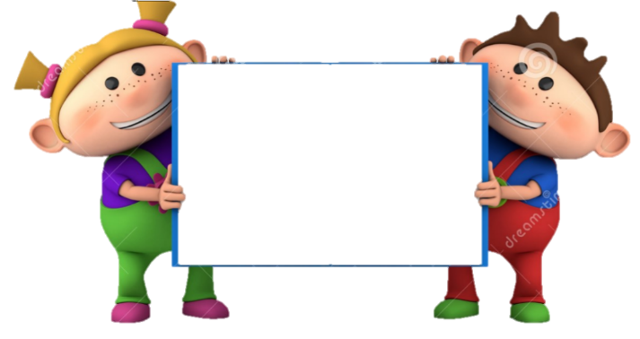
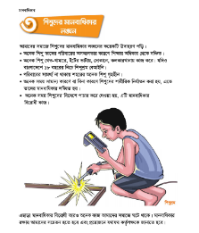
পাঠ্যবই সংযোগ
তোমার বাংলাদেশ ও বিশ্বপরিচয় বইয়ের ৬০পৃষ্ঠা খুলে মনোযোগ সহকারে পড়।

Slide 18
মূল্যায়ন
১। শিশুশ্রমে যুক্ত না হয়ে জ্ঞান অর্জন করলে কীভাবে একটি শিশু বেশি লাভবান হতে পারে?
২। কোনো শিশুর মানবাধিকার লঙ্ঘন হতে দেখলে তুমি কী করবে? শিশু অধিকার লঙ্ঘনের তিনটি উদাহরণ দাও।
৩। বাংলাদেশে কত বছরের নিচে শিশুশ্রম বেআইনি?

Slide 19
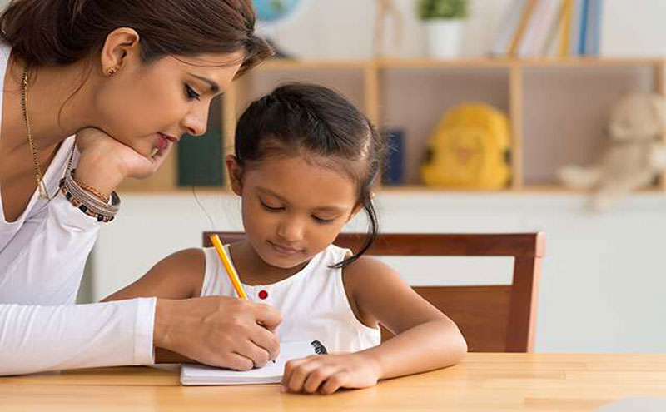
বাড়ির কাজ
তোমার আশেপাশে শিশু অধিকার লঙ্ঘিত হতে দেখলে তুমি কী করবে,
সেই সম্পর্কে ৫টি বাখ্য লিখে আনবে।

Slide 20
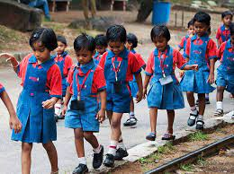
স
বা
ই
কে
ধ
ন্য
বা
দ

